Slide 1

Wykorzystanie interfejsu Vulkan do implementacji mnożenia macierzy rzadkiej z wektorem na procesorach graficznych
Autor: Mateusz Radomski
Promotor: dr hab. inż. Krzysztof Banaś
Recenzent: dr inż. Marek Wilkus
Akademia Górniczo-Hutnicza im. Stanisława Staszica w Krakowie
AGH University of Science and Technology
21.03.2023

Slide 2
Cel i potrzeba projektu
Wykorzystanie mocy obliczeniowej procesorów graficznych (GPU) poprzez komunikację drogą interfejsu Vulkan.
Wzrost popularności sztucznej inteligencji podniósł zapotrzebowanie na wykorzystanie GPU do arbitralnych obliczeń.
Wysoka fragmentacja rozwiązań do wykonywania obliczeń na GPU.

Slide 3
Implementowany algorytm
Mnożenie macierzy rzadkiej z wektorem
Podstawowa operacja dla szerokiego pola problemów, m. in. rozwiązywanie układów równań.
Niska ilość operacji arytmetycznych, czas wykonania jest czasem załadowania danych z pamięci.

Slide 4
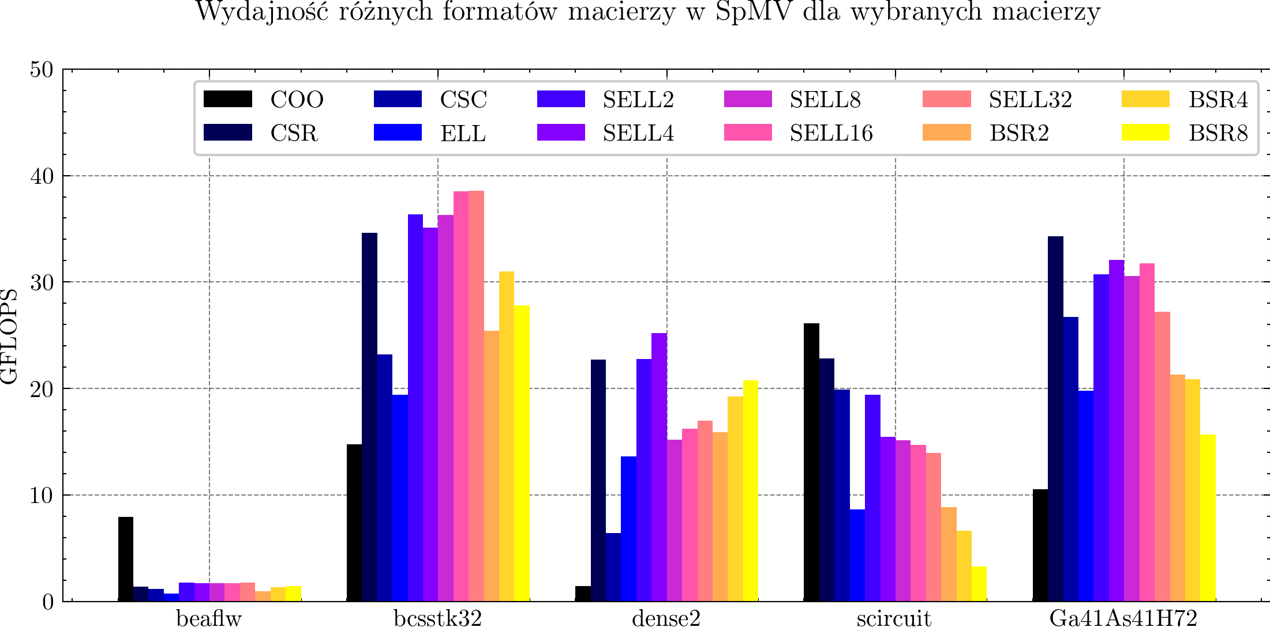
Wyniki wydajnościowe

Slide 5
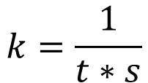
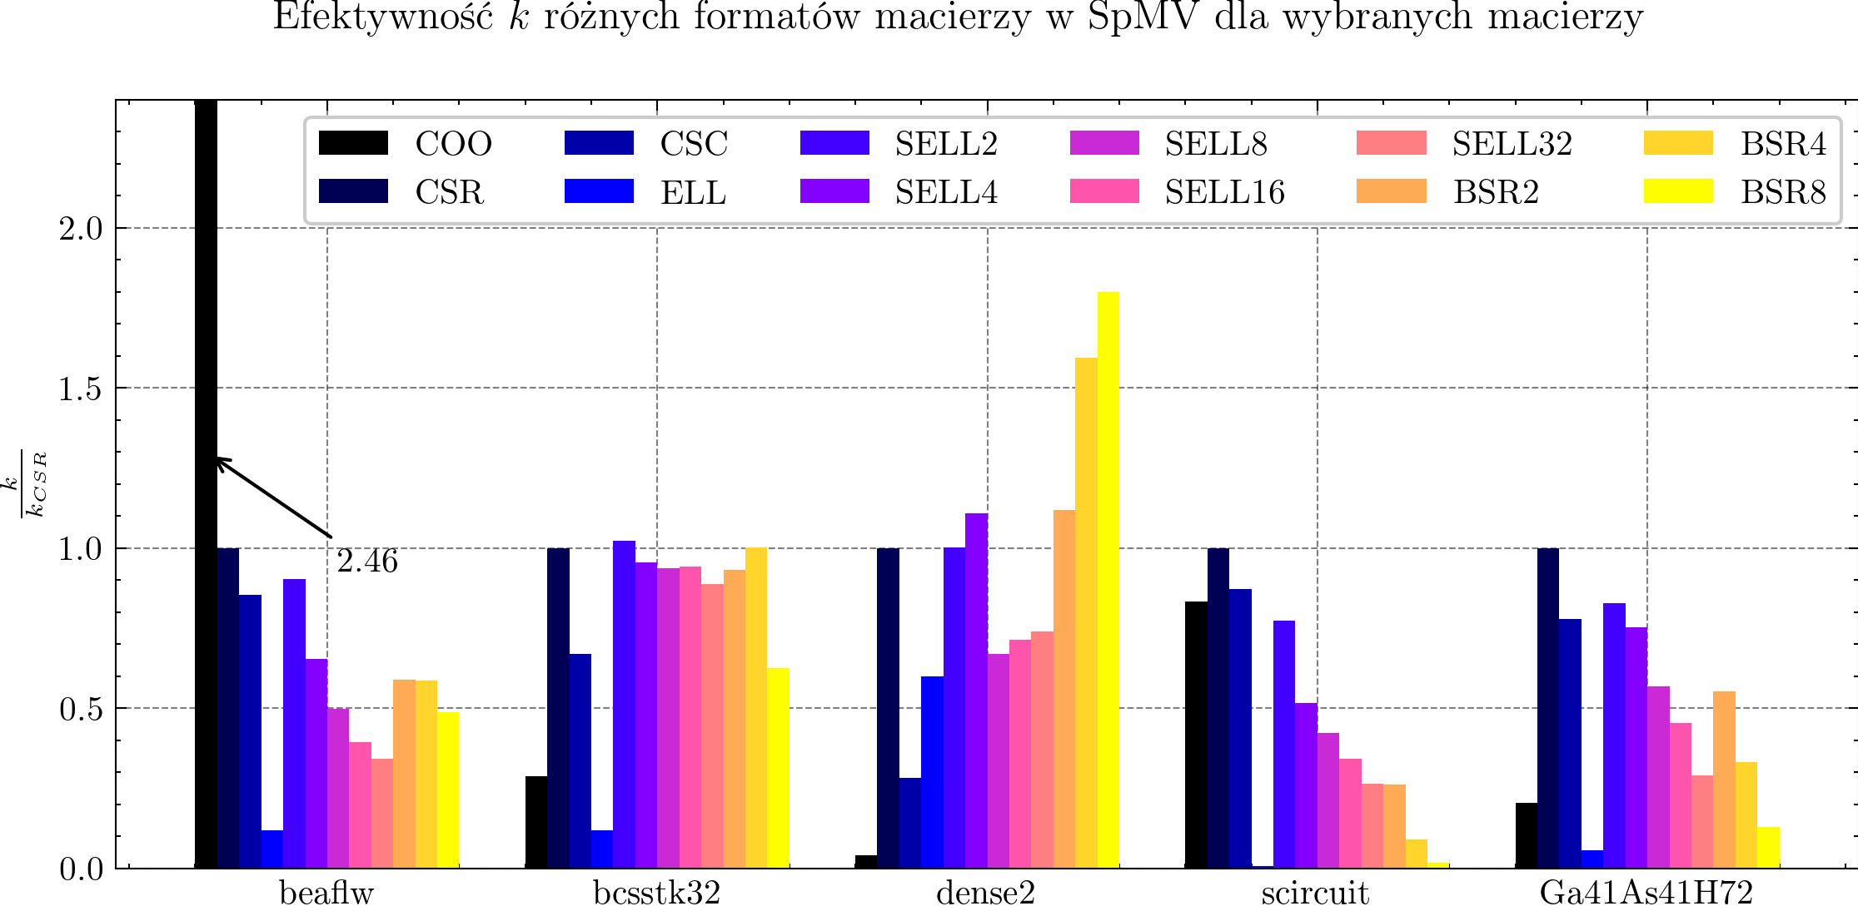
Wyniki efektywności formatów

Slide 6
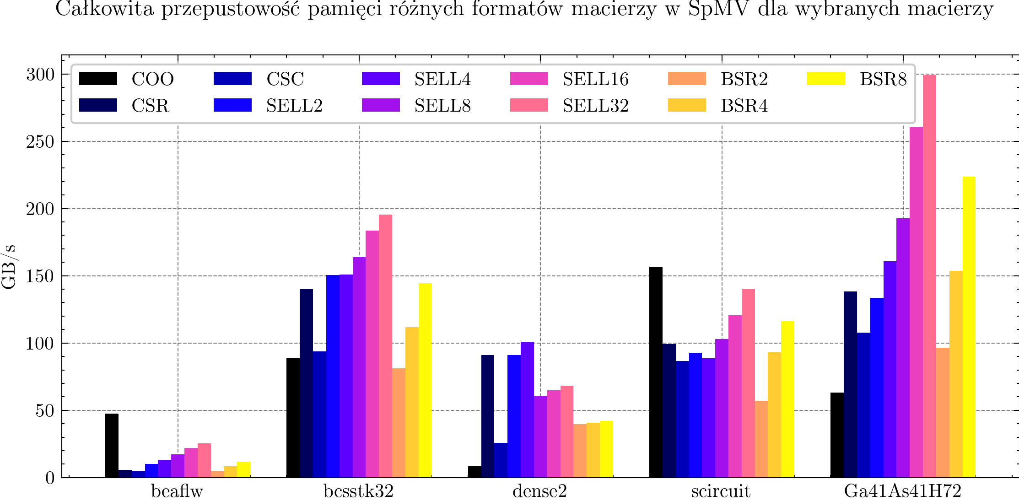
Wyniki wykorzystania GPU

Slide 7
Osiągnięcia projektu
Przedstawienie wyników wskazujących na możliwość zastąpienie obecnych rozwiązań interfejsem Vulkan celem ujednolicenia.
Zbadanie wydajności i efektywności wybranych formatów macierzy rzadkich

Slide 8
Dziękuję za uwagę

